Slide 1
СТАНДАРТИЗАЦИЯ
ДЛЯ РАЗВИТИЯ ЭЛЕКТРОТРАНСПОРТА
Шевцова-Ронина Александра Дмитриевна
Начальник отдела ТНиС в электротехнике,
радиоэлектронике и энергосбережении БелГИСС
Notes:
Автомобили являются мощным источником загрязнения окружающей среды. Большая часть вредных выбросов приходится на выбросы автомобильного транспорта, так же транспорт является одним из основных источников шума в городах.
Наиболее актуальным решением улучшения экологической среды является использование автомобильного транспорта, работающего на альтернативных видах топлива, и в частности – на электричестве. Главным преимуществом электромобилей является отсутствие выбросов вредных веществ в окружающую среду.

Slide 2
СТАНДАРТИЗАЦИЯ
В ОБЛАСТИ ЭЛЕКТРОТРАНСПОРТА
В настоящее время в Республике Беларусь действует 15 документов (межгосударственные и государственные стандарты, технические кодексы установившейся практики)
Предприятия, осуществляющие
серийный выпуск
троллейбусов и трамваев, используют свои
технические условия
ГОСТ – 7
ТКП – 2
СТБ – 6
устанавливающие требования к электрическому транспорту, в том числе к трамваям и троллейбусам, к компонентам электромобилей и зарядным станциям
Основные требования по оборудованию, конструкции, безопасности и эксплуатации электрического транспорта регламентируются Правилами ООН и стандартами Международной организации по стандартизации (ISO), разрабатываемыми техническим комитетом по стандартизации
ISO/TC 22 «Дорожный транспорт».
Стандарты в области электрических компонентов электротранспорта и его инфраструктуры разрабатываются техническим комитетом по стандартизации IEC/TC 69 «Электромобили и грузовые электрокары» Международной электротехнической комиссии (МЭК)
Notes:
В настоящее время в области электротранспорта и его инфраструктуры в Республике Беларусь действуют 7 межгосударственных и 6 государственных стандартов, 2 технических кодекса установившейся практики, устанавливающих требования к электрическому транспорту, в том числе к трамваям и троллейбусам, к отдельным компонентам электромобилей, а также к зарядным станциям.
Предприятия, осуществляющие серийный выпуск троллейбусов, трамваев и компонентов электротранспорта и его инфраструктуры используют свои технические условия.
Основные требования по оборудованию, конструкции, безопасности и эксплуатации электрического транспорта в настоящее время регламентируются Правилами ООН в этой области и стандартами Международной организации по стандартизации (ИСО), разрабатываемыми техническим комитетом по стандартизации ИСО/ТК 22 «Дорожный транспорт». Стандарты в области электрических компонентов электротранспорта и его инфраструктуры разрабатываются техническим комитетом по стандартизации МЭК/ТК 69 «Электромобили и грузовые электрокары» Международной электротехнической комиссии (МЭК).

Slide 3
СТАНДАРТИЗАЦИЯ
В ОБЛАСТИ ЭЛЕКТРОТРАНСПОРТА
Государственная программа
«Наукоемкие технологии и техника» на 2016-2020 годы»
48 государственных стандартов, идентичных международным и европейским стандартам
Подпрограмма 2
«Освоение в производстве новых
и высоких технологий»
Разрабатываются
источники питания электрических транспортных средств, включая технические требования, требования безопасности и условия их испытаний
испытания компонентов электрической тяги электрических транспортных средств
обеспечение безопасности при эксплуатации электрических транспортных средств
условия эксплуатации электротранспорта и связанные
с этими условиями воздействующие факторы
Стандарты включены
в изменение № 2 ПГС на 2020 год
Разработка стандартов приведет к повышению качества производимых и реализуемых электротранспортных средств
Notes:
В рамках выполнения подпрограммы «Освоение в производстве новых и высоких технологий» Государственной программы «Наукоемкие технологии и техника» на 2016-2020 годы в течение 2020 года будет завершена разработка 48 государственных стандартов Республики Беларусь в области электротранспорта, идентичных международным и европейским стандартам, охватывающих узкоспецифические аспекты, относящиеся к электротранспорту и инфраструктуре зарядных станций.
Разработка указанных государственных стандартов будет способствовать повышению качества производимых и реализуемых электротранспортных средств.
Кроме того, впервые в Республике Беларусь будет разработан гармонизированный с международными нормами комплекс государственных стандартов в области электротранспорта, которым будут руководствоваться как изготовители, так и эксплуатирующие организации, а также импортеры. Это позволит обеспечить эффективную и безопасную эксплуатацию электротранспорта на территории Республики Беларусь.

Slide 4
ОБЪЕКТЫ И АСПЕКТЫ,
РАЗРАБАТЫВАЕМЫХ СТАНДАРТОВ
Объекты:
компоненты электрической тяги
источники питания (батареи, аккумуляторы) электрических транспортных средств
зарядные станции
Аспекты:
термины и определения
требования безопасности, эксплуатации
испытания на безопасность, стойкость к внешним воздействующим факторам
измерения выбросов
Notes:
Наиболее показательными являются стандарты, устанавливающие основополагающие термины и определения в области электротранспорта, стандарты, устанавливающие требования и методы испытаний компонентов электрической тяги и источников питания (батарей, аккумуляторов) электрических транспортных средств, условий эксплуатации электротранспорта и связанных с этими условиями воздействующих факторов (механические, климатические, химические нагрузки), а также стандарты, устанавливающие требования к обеспечению безопасности при эксплуатации электрических транспортных средств.
Отдельно хотелось бы отметить разработку стандартов на основе международных стандартов серии ISO 23274, устанавливающих методы измерения выбросов отработавших газов и расхода топлива в том числе для гибридных транспортных средств.

Slide 5
СТАНДАРТИЗАЦИЯ В ОБЛАСТИ ЭЛЕКТРОТРАНСПОРТА
Источники питания электрических транспортных средств, включая технические требования, требования безопасности и условия их испытаний
ISO 12405-3:2014 Транспортные средства дорожные с электроприводом. Техническое описание испытаний тяговых литий-ионных батарей и систем. Часть 3. Требования к характеристикам безопасности
ISO 12405-4:2018 Транспортные средства дорожные с электроприводом. Техническое описание испытаний тяговых литий-ионных батарей и систем. Часть 4. Испытания эксплуатационных характеристик
ISO 18300:2016 Транспортные средства с электроприводом. Технические условия испытания систем литий-ионных батарей со свинцово-кислотной батареей или конденсатором
ISO IEC PAS 16898:2012 Транспорт дорожный на электрической тяге. Размеры и обозначение литий-ионных аккумуляторов
ISO PAS 19363:2017 Транспортные средства дорожные с электроприводом. Беспроводная передача энергии с помощью магнитного поля. Требования безопасности и эксплуатационной совместимости
IEC 62576:2018 RLV Конденсаторы с двойным электрическим слоем для использования в гибридных электрических транспортных средствах. Методы испытаний электрических характеристик
IEC 62660-1:2010 Аккумуляторы литий-ионные для электрического дорожного транспорта. Часть 1. Испытания эксплуатационных характеристик
IEC 62660-2:2010 Аккумуляторы литий-ионные для электрического дорожного транспорта. Часть 2. Испытания на надежность и испытания в условиях неправильной эксплуатации
IEC 62840-2:2016 Система замены батареи электрического транспортного средства. Часть 2. Требования к безопасности
IEC TS 62840-1:2016 Система замены батареи электрического транспортного средства. Часть 1. Основные положения и руководство
Notes:
На этом слайде представлены примеры международных стандартов на основе которых ведётся разработка стандартов в области источников питания электрических транспортных средств, включая технические требования, требования безопасности и условия их испытаний.

Slide 6
СТАНДАРТИЗАЦИЯ В ОБЛАСТИ ЭЛЕКТРОТРАНСПОРТА
Обеспечение безопасности при эксплуатации электрических транспортных средств
ISO 6469-2:2018 Транспорт дорожный электрический. Требования техники безопасности. Часть 2. Эксплуатационная безопасность транспортного средства
ISO 6469-3:2018 Транспорт дорожный электрический. Требования техники безопасности. Часть 3. Электрическая безопасность
IEC 62660-3:2016 Аккумуляторы литий-ионные для электрического дорожного транспорта. Часть 3. Требования безопасности
ISO 6469-4:2015 Транспорт дорожный электрический. Требования техники безопасности. Часть 4. Электрическая безопасность после аварии
Испытания компонентов электрической тяги электрических транспортных средств
ISO 21782-1:2019 «Транспорт дорожный с электроприводом. Требования к испытаниям компонентов электрической тяги. Часть 1. Общие условия испытания и определения»
ISO 21782-2:2019 «Транспорт дорожный с электроприводом. Требования к испытаниям компонентов электрической тяги. Часть 2. Испытание характеристик моторной системы»
ISO 21782-3:2019 «Транспорт дорожный с электроприводом. Требования к испытаниям компонентов электрической тяги. Часть 3. Испытание характеристик двигателя и инверторов»
ISO 21782-6:2019 «Транспорт дорожный с электроприводом. Требования к испытаниям компонентов электрической тяги. Часть 6. Испытание рабочей нагрузки двигателя и инвертора»
Notes:
На этом слайде представлены примеры международных стандартов на основе которых ведётся разработка стандартов в области:
- обеспечения безопасности при эксплуатации электрических транспортных средств;
- испытаний компонентов электрической тяги электрических транспортных средств.

Slide 7
СТАНДАРТИЗАЦИЯ
В ОБЛАСТИ ЭЛЕКТРОТРАНСПОРТА
Условия эксплуатации электротранспорта и связанные с этими условиями воздействующие факторы
ISO 19453-1:2018 Транспорт дорожный. Условия окружающей среды и испытания электрического и электронного оборудования приводной системы транспортных средств с электрическим двигателем. Часть 1. Общие положения
ISO 19453-3:2018 Транспорт дорожный. Условия окружающей среды и испытания электрического и электронного оборудования приводной системы транспортных средств с электрическим двигателем. Часть 3. Механические нагрузки
ISO 19453-4:2018 Транспорт дорожный. Условия окружающей среды и испытания электрического и электронного оборудования приводной системы транспортных средств с электрическим двигателем. Часть 4. Климатические нагрузки
ISO 19453-5:2018 Транспорт дорожный. Условия окружающей среды и испытания электрического и электронного оборудования приводной системы транспортных средств с электрическим двигателем. Часть 5. Химические нагрузки
Notes:
На этом слайде представлены примеры международных стандартов на основе которых ведётся разработка стандартов в области условий эксплуатации электротранспорта и связанные с этими условиями воздействующие факторы.
К обсуждению проектов разработанных государственных стандартов привлечены технические специалисты более 20 организаций и промышленных предприятий республики. Проекты стандартов также размещены на сайте Госстандарта для рассмотрения всеми заинтересованными субъектами.

Slide 8
ГОСУДАРСТВЕННАЯ ПРОГРАММА
ПО РАЗВИТИЮ ЭЛЕКТРОТРАНСПОРТА
Проект государственной программы по развитию электротранспорта в Республике Беларусь на 2021 – 2025 годы
и на период до 2030 года одобрен на заседании рабочей группы
23 сентября 2020
предусматривает мероприятия по разработке:
государственных стандартов в области электротранспорта, его компонентов и инфраструктуры, гармонизированные с международными и европейскими стандартами и/или документами
нормативного правового акта по периодическому техническому освидетельствованию станций зарядных для электротранспорта
Notes:
Проект государственной программы по развитию электротранспорта в Республике Беларусь на 2021 – 2025 годы и на период до 2030 года одобрен на заседании рабочей группы, состоявшемся в Национальной академии наук Беларуси 23 сентября 2020 года.
В Перечне мероприятий, направленных на стандартизацию и сертификацию электротранспорта, в рамках проекта государственной программы по развитию электротранспорта в Республике Беларусь предусмотрена разработка государственных стандартов в области электротранспорта, его компонентов и инфраструктуры, гармонизированных с международными и европейскими стандартами и/или документами, а также мероприятие по разработке нормативного правового акта по периодическому техническому освидетельствованию станций зарядных для электротранспорта.

Slide 9
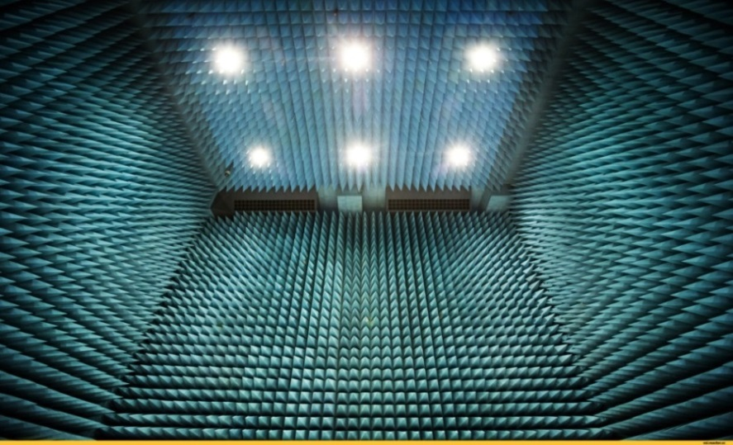
РАДИОБЕЗЭХОВАЯ КАМЕРА
Инвестиционный проект
«Реконструкция имущественного комплекса БелГИСС по ул. Новаторской, 2А, в г. Минске. Третья очередь – лаборатория – радиобезэховая камера»
Финансирование: Республиканский бюджет Указ Президента Республики Беларусь
от 19.12.2019 № 468 «Об утверждении Государственной инвестиционной программы на 2020 год»
Радиобезэховая камера необходима для проведения испытаний и исследований по параметрам электромагнитной совместимости транспортных средств в соответствии с Правилами ООН № 10, требования которых являются обязательными для утверждения типа транспортного средства.
Радиобезэховая камера позволит проводить в полном объеме испытания и исследования продукции автомобилестроения и машиностроения
Notes:
Также хочу отметить, что в настоящее время БелГИСС реализует инвестиционный проект по строительству радиобезэховой камеры, финансирование которого предусмотрено за счет средств республиканского бюджета.
Радиобезэховая камера необходима для проведения испытаний и исследований по параметрам электромагнитной совместимости транспортных средств в соответствии с Правилами ООН № 10, требования которых являются обязательными для утверждения типа транспортного средства.
Функционирование радиобезэховой камеры позволит проводить в полном объеме испытания и исследования продукции автомобилестроения и машиностроения, внеся вклад в обеспечение разработки и производства в республике безопасных транспортных средств, обладающих помехоустойчивостью и не влияющих на работоспособность другого электронного оборудования в части излучаемых собственных помех.

Slide 10
СПАСИБО
ЗА
ВНИМАНИЕ!
Notes:
Благодарю за внимание!

